Slide 1
第五节 矩阵的秩与矩阵的初等变换
一、矩阵秩的概念
二、矩阵的初等变换
三、 初等矩阵
四、 小结

Slide 2




一、矩阵秩的概念
定义2.11 在 矩阵 中任取k行k列
位于这些行列交叉处的
个元素按原来的次序所构成的k阶行列式，
称为 的k阶子式。

Slide 3
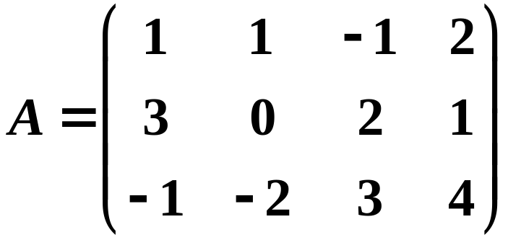
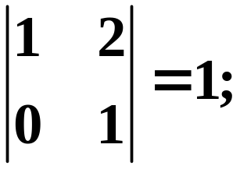
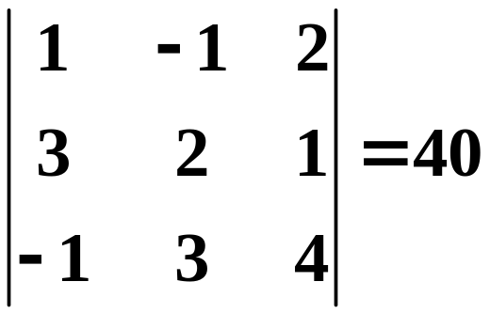
例 设
从A中选取第1、2行及第2、4列，交叉处的元素
构成A的一个二阶子式
从A中选取第1、2、3行及第1、3、4列对应的A的三阶子式为

Slide 4




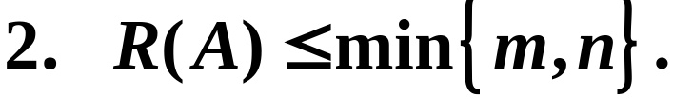
定义2.12 矩阵 中不为零子式的最高阶数称为矩阵 的秩，记作 或 。
由定义2.12可得下列结论：

Slide 5
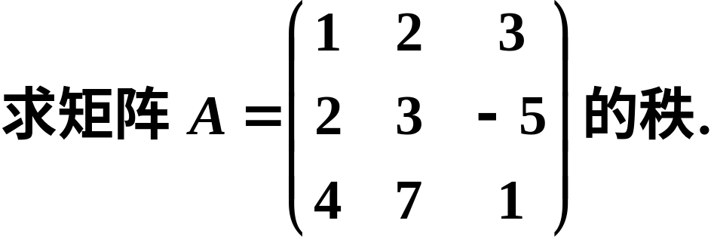
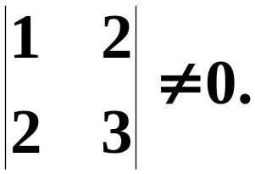



例1
解

Slide 6
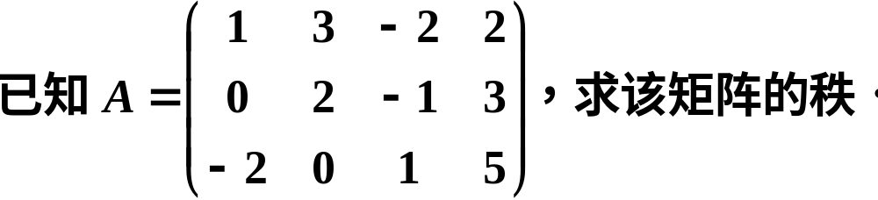
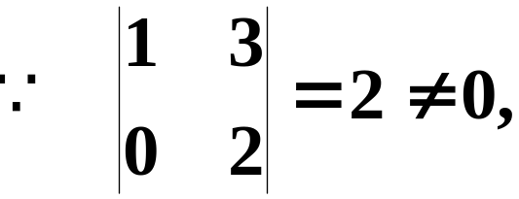
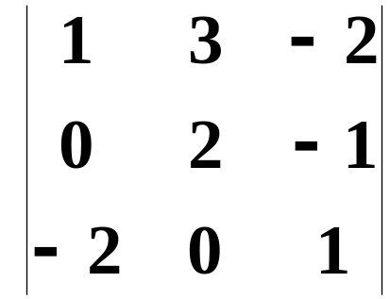
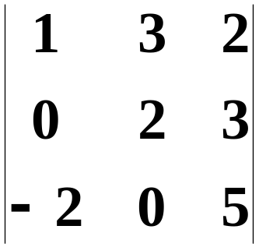
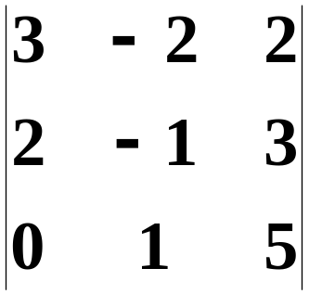
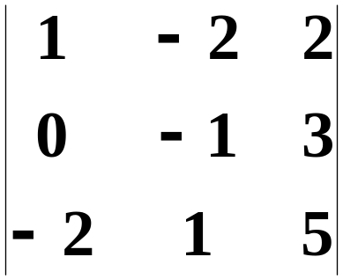





例2
解
计算A的3阶子式，

Slide 7



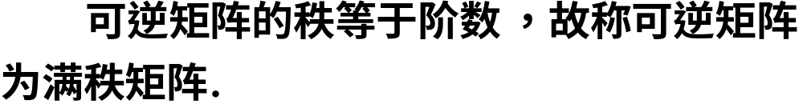


Slide 8
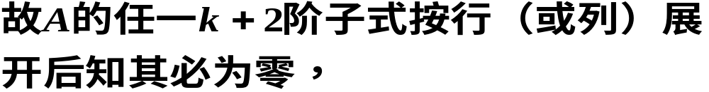
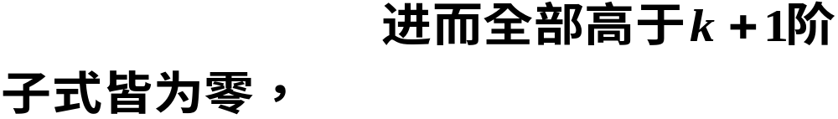
定理2.3 若矩阵A中至少有一个k阶子式不为零，而所有k+1阶子式全为零，则R(A)=k.
注：按定义求矩阵的秩需要计算行列式，故只适用行、列较少的矩阵，对行、列较多的矩阵比较困难，为此下面介绍一个简便方法。

Slide 9


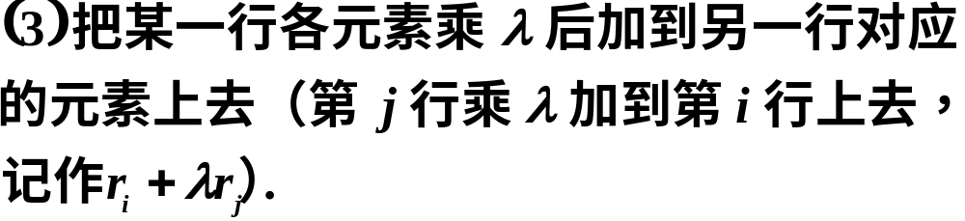
二. 矩阵的初等变换
定义2.13
下面三种变换称为矩阵的初等行变换:

Slide 10


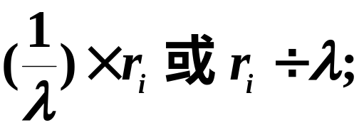


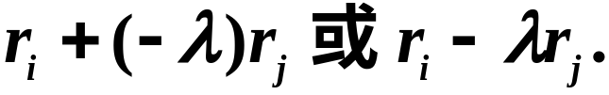
同理可定义矩阵的初等列变换(所用记号是把“r”换成“c”)．
矩阵的初等列变换与初等行变换统称为初等变换．
初等变换的逆变换仍为初等变换, 且变换类型相同．
逆变换
逆变换
逆变换

Slide 11
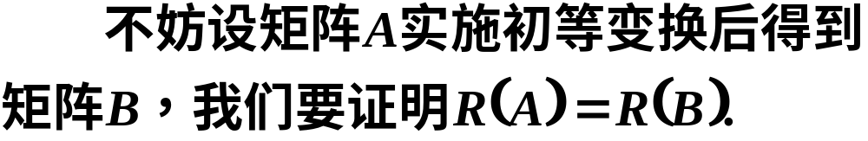
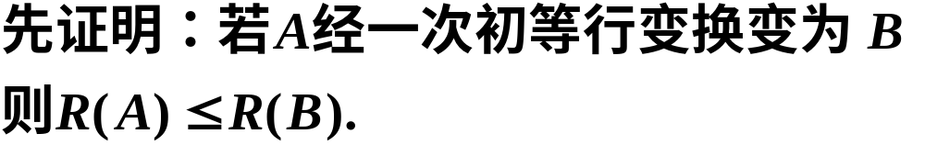
矩阵秩的求法
问题：矩阵经过初等变换后其秩改变吗？
定理5.2 对矩阵实施初等变换，矩阵的秩不变。
证

Slide 12


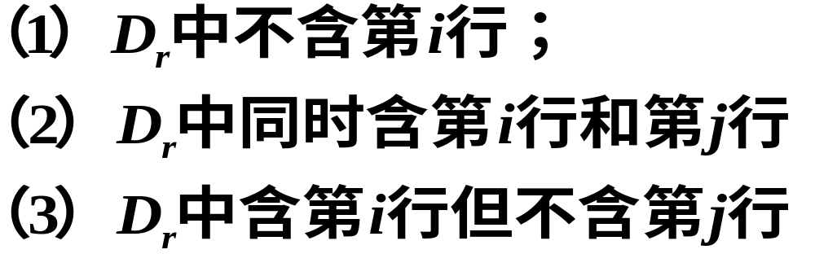

Slide 13
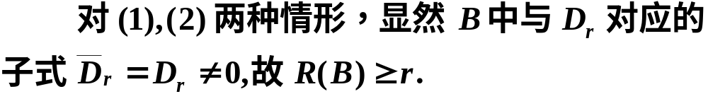

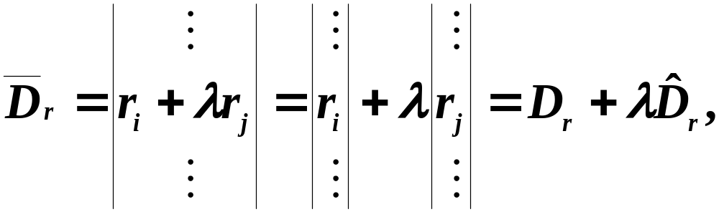

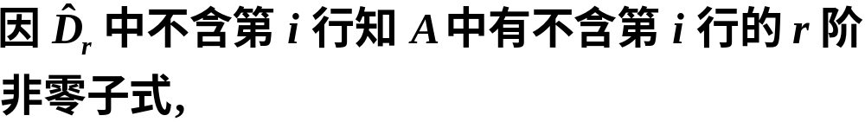


Slide 14




经一次初等行变换矩阵的秩不变，即可知经有限次初等行变换矩阵的秩仍不变．

Slide 15




证毕

Slide 16
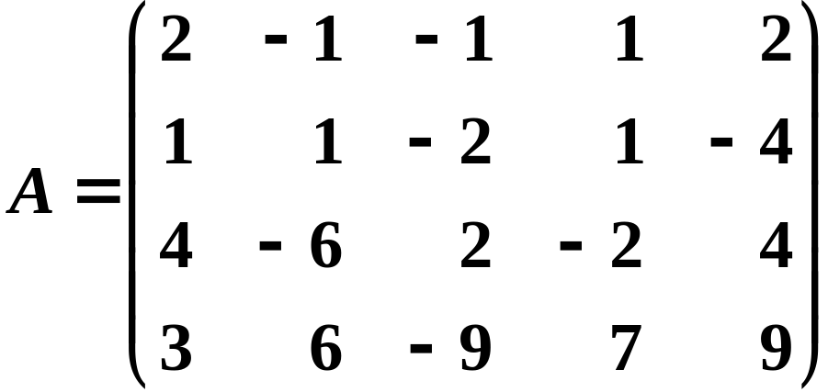
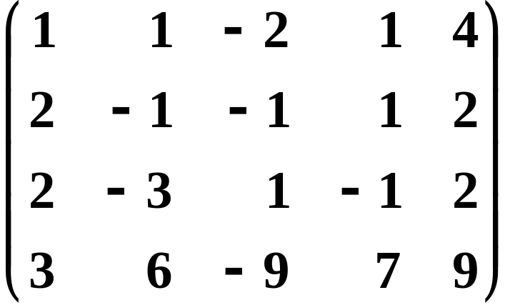


例 利用初等行变换求下列矩阵的秩：

Slide 17
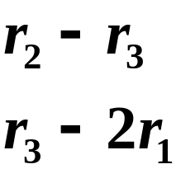
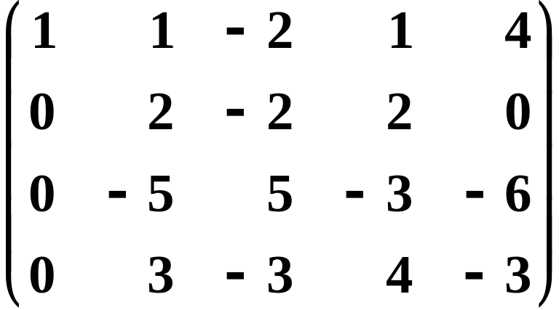

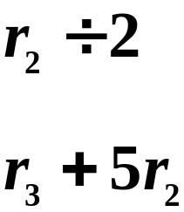
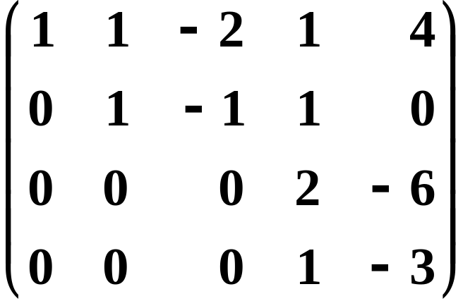


Slide 18
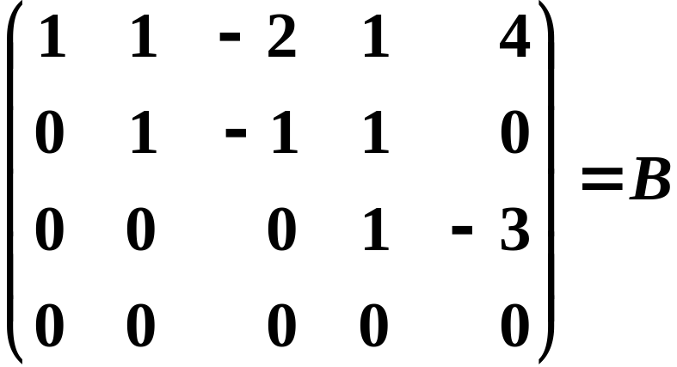


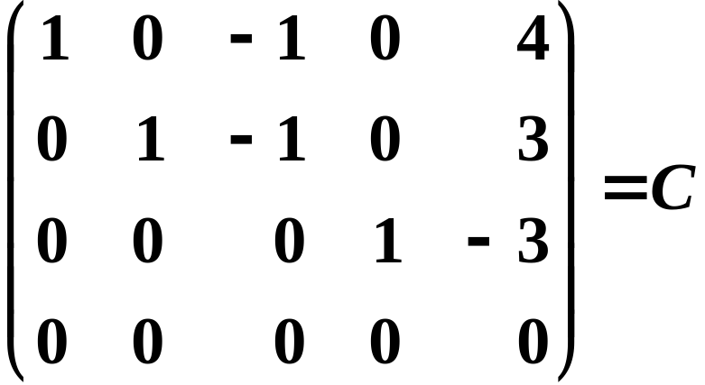



Slide 19
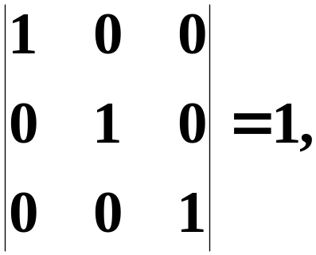

行阶梯矩阵特点：
（1）可划出一条阶梯线，每个阶梯只有一行；
（2）任一行的第一个非零元素的左方和下方的元素全为零。
注：从行阶梯矩阵中容易看到其中一个不为零的最高阶子式，如
即矩阵A的秩等于其中不全为零的行的行数。

Slide 20
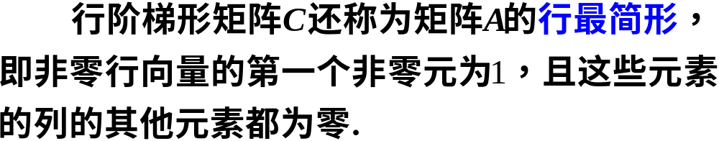

对于任何矩阵 ，总可经过有限次初等行
变换把它变为行阶梯形和行最简形。
行最简形矩阵再经过初等列变换，可化成标准形．

Slide 21
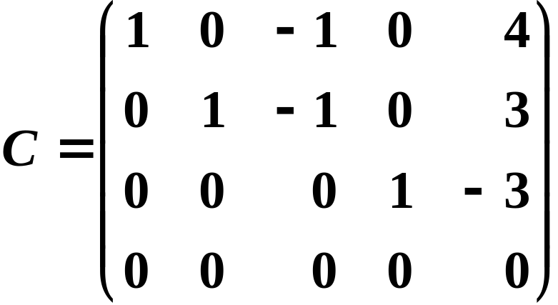
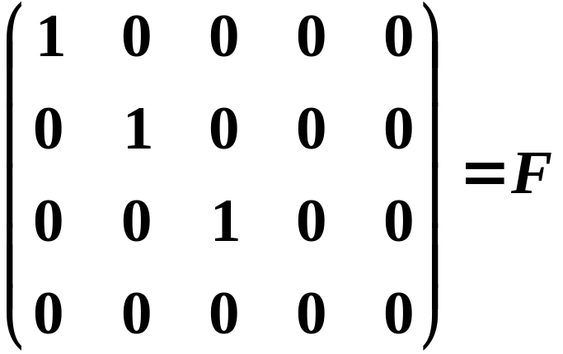
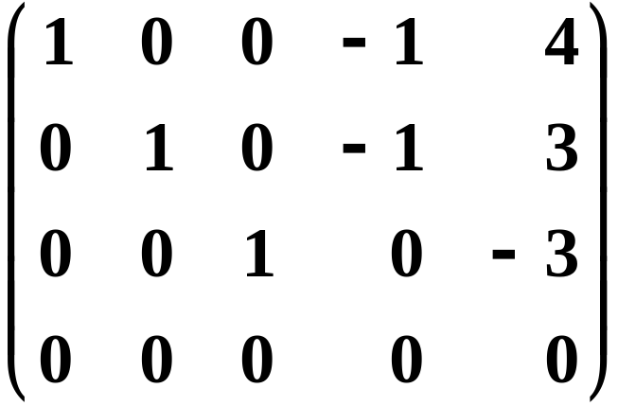

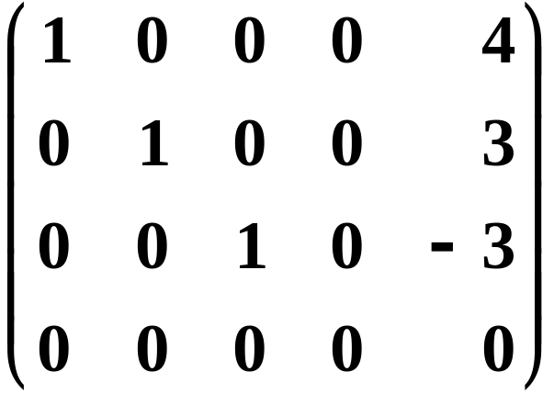


例如，

Slide 22

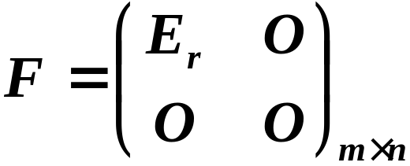
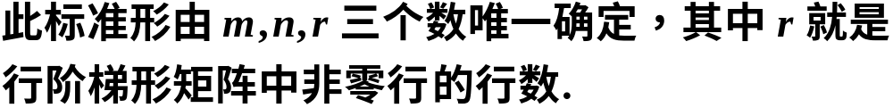
特点：
注：
（1） 任何一个矩阵均可经过初等变换化为标准型；
（2） 秩相等的同型矩阵有相同的标准型。

Slide 23
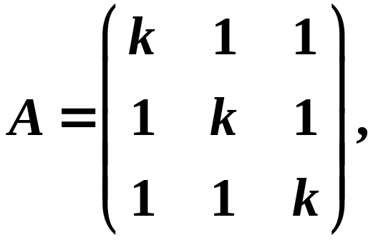
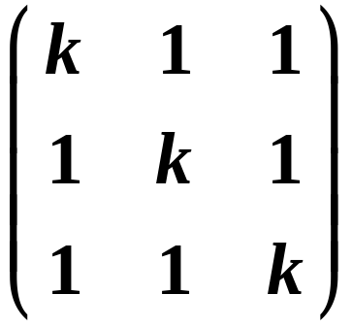
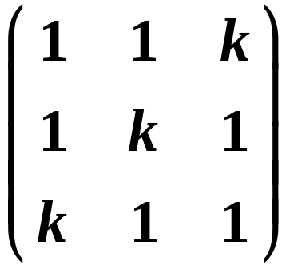
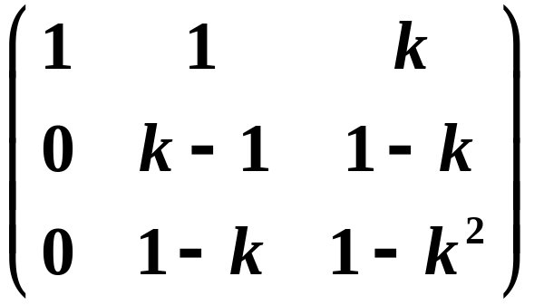



例2 设
求 r(A)。
解 对A施行初等行变换

Slide 24
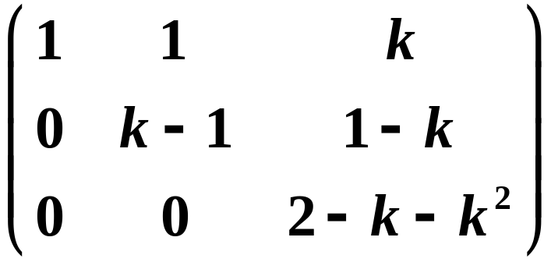








由初等变换不改变矩阵的秩知：
当 且 时，
当 时，
当 时，

Slide 25




定义2.14：若矩阵A经过有限次初等变换化为矩阵B，则称A与B等价，记为
等价关系的性质：
由定理2.4知：若 ，则
A 可逆当且仅当A 与单位矩阵等价，即 可逆矩阵的标准型为单位矩阵。

Slide 26
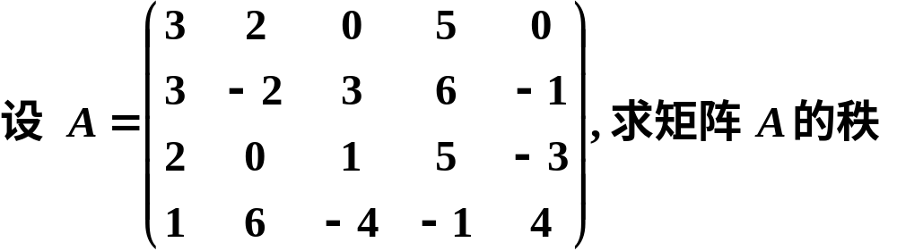
初等变换求矩阵秩的方法：
把矩阵用初等行变换变成为行阶梯形矩阵，行阶梯形矩阵中非零行的行数就是矩阵的秩.
例3
解

Slide 27
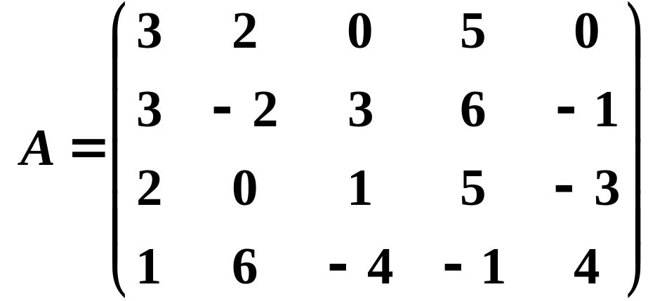
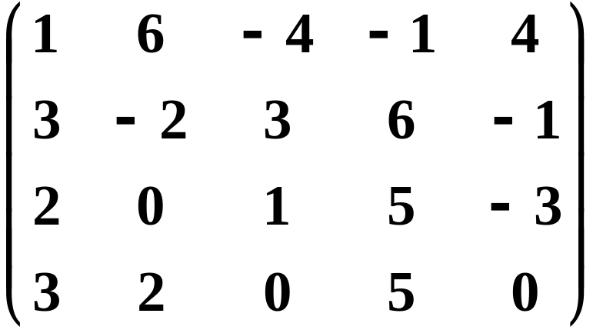


Slide 28
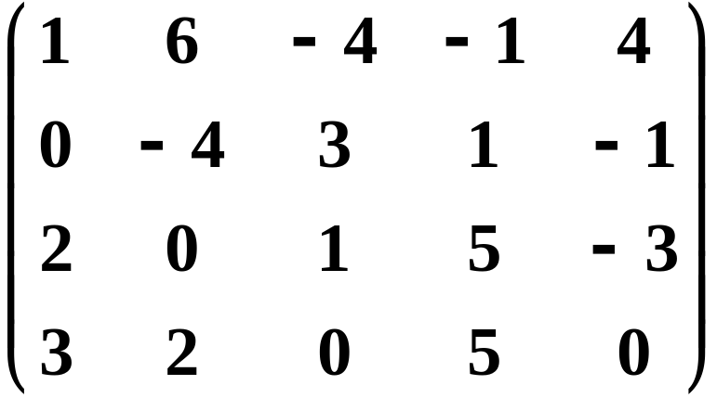
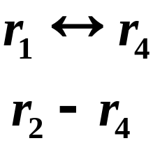

Slide 29



Slide 30






由阶梯形矩阵有三个非零行可知

Slide 31

对矩阵施行初等变换后,矩阵一般不相等,怎样用等式
来表示? 看一个例子: 交换A的第一行与第四行

Slide 32


显然
我们把相应的单位矩阵E交换第一、
第四行后，左乘矩阵A
这样的情况对其他初等变换也成立，因此，单位矩阵
施行一次初等变换后的矩阵可以用来表示初等变换

Slide 33


三. 初等矩阵
矩阵的初等变换是矩阵的一种基本运算，应用广泛.
定义2.15 由单位矩阵 经过一次初等变换得到的方阵称为初等矩阵.
三种初等变换对应着三种初等方阵.

Slide 34





Slide 35



Slide 36





Slide 37



初等变换
初等矩阵
初等逆变换
初等逆矩阵
变换
的逆变换

Slide 38

初等矩阵的应用
定理2.5 设A是一个 矩阵，则对A实施一次初等行变换，相当于用相应的m阶初等矩阵左乘A；对A实施一次初等列变换，相当于用相应的n阶初等矩阵右乘A。
简称：左行右列。
对于定理2.5我们在此可以做下面工作直接验证得到。

Slide 39



Slide 40




Slide 41





Slide 42



Slide 43



Slide 44





定理2.6 设A为可逆阵，则存在有限个初等方阵
证
即

Slide 45





利用初等变换求逆阵的方法：

Slide 46







例4
解

Slide 47









Slide 48






利用初等变换可以解矩阵方程：
（1） 设矩阵 是 阶可逆矩阵，则
用初等行变换可求出以上解：
初等行变换

Slide 49






（2） 设矩阵 是 阶可逆矩阵，则
用初等列变换可求出以上解：
初等列变换
也可用初等列变换求解：
初等行变换

Slide 50










（3） 设矩阵 、 分别是 阶和 阶可逆矩阵，则
先用初等行变换可求出 ：
初等行变换
再用初等列变换求出 ：
初等列变换

Slide 51








例5 求解矩阵方程 其中
解 矩阵方程变形为
容易得知

Slide 52





Slide 53




所以

Slide 54







四、小结
1. 矩阵秩的概念
2.初等行(列)变换
初等变换的逆变换仍为初等变换, 且变换类型相同．
3.
初等变换

Slide 55



4.矩阵等价具有的性质
5. 求矩阵秩的方法
(1)利用定义
(即寻找矩阵中非零子式的最高阶数);
(2)初等变换法
(把矩阵用初等行变换变成为行阶梯形矩阵，行阶梯形矩阵中非零行的行数就是矩阵的秩).

Slide 56


一次初等变换
6. 单位矩阵 初等矩阵.
7. 利用初等变换求逆阵的步骤是:

Slide 57
思考题
从矩阵A中划去一行得到B，问A，B的秩的关系怎样？

Slide 58


思考题解答

Slide 59
作业
P77 37.(1),(2)(4) ; 38.(1)(2),(3)

